Slide 1


PHÒNG GIÁO DỤC VÀ ĐÀO TẠO QUẬN LONG BIÊN
TRƯỜNG MẦM NON THẠCH CẦU
LĨNH VỰC PHÁT TRIỂN NHẬN THỨC
Đề tài: Khám phá 1 số nghề trong xã hội
Lứa tuổi: 4 -5 tuổi
Giáo viên: Nguyễn Thị Túc

Slide 2
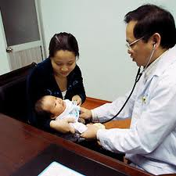

Bác sĩ
Dụng cụ nghề bác sĩ là gì?

Slide 3

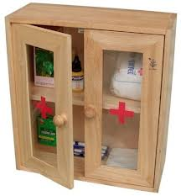
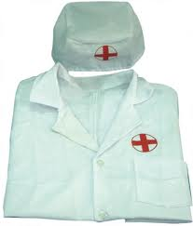

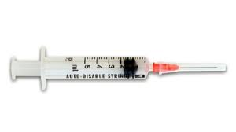
ÁO BÁC SĨ
TỦ THUỐC
KIM TIÊM
TAI NGHE

Slide 4
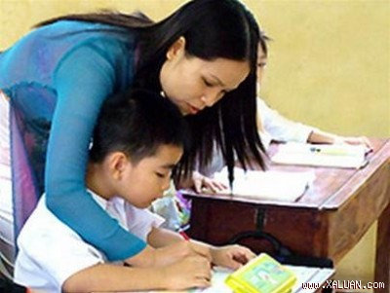

Giáo viên
Dụng cụ của nghề giáo viên là những gì?

Slide 5
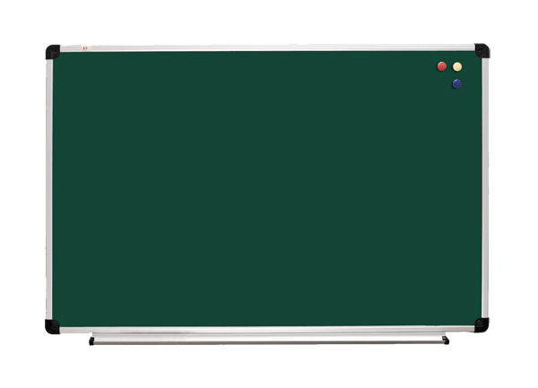

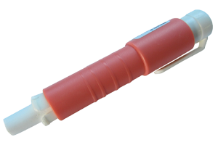
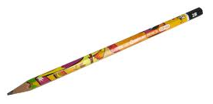
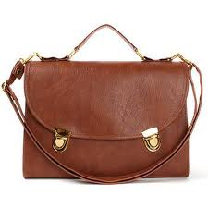
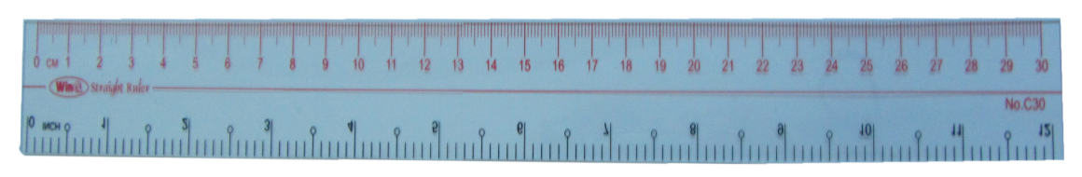
Bút chì
Phấn và Bảng
Giáo Án
Thước kẻ
Cặp sách

Slide 6
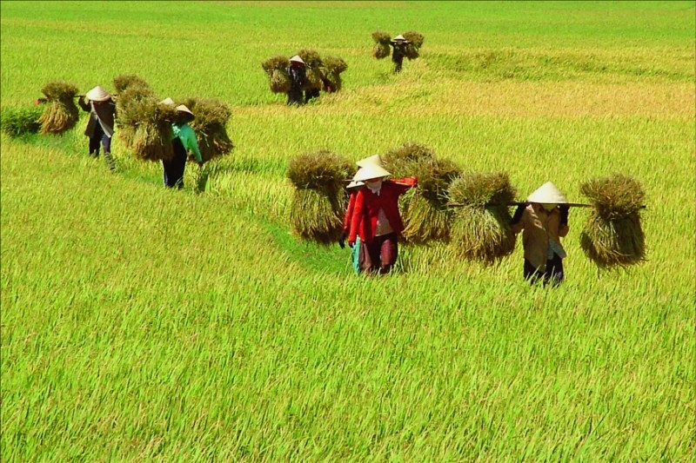

Nghề nông
Nghề nông cần những cụ dụng gì?

Slide 7
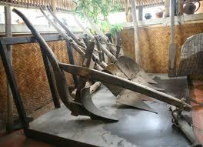
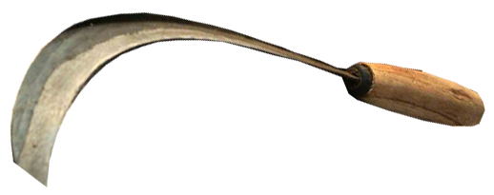
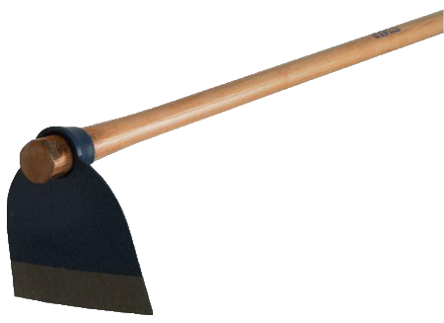
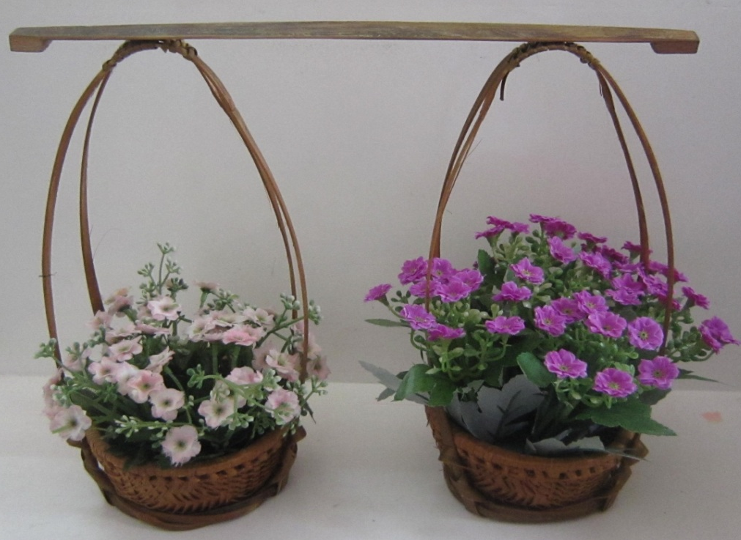
Cái Liềm
Cái cày
Cái cuốc
Quang và đòn gánh

Slide 8
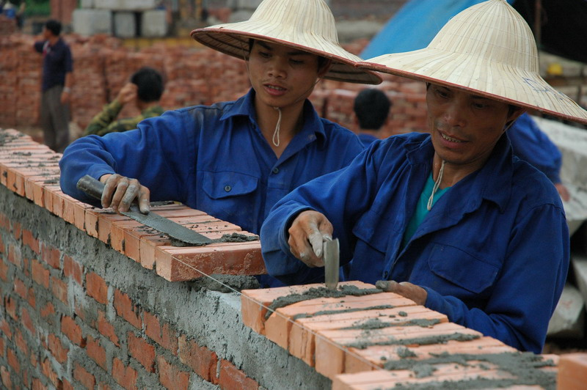

Xây dựng
Dụng cụ nghề xây dựng gồm có những gì?

Slide 9

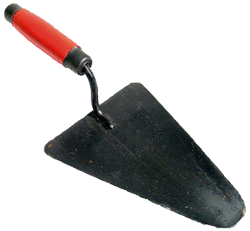
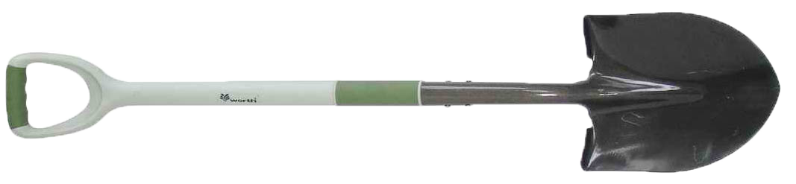
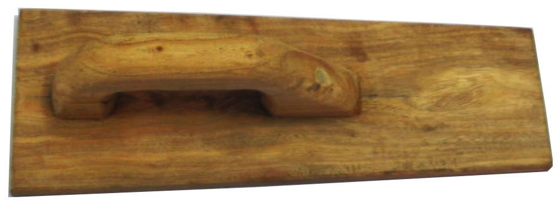
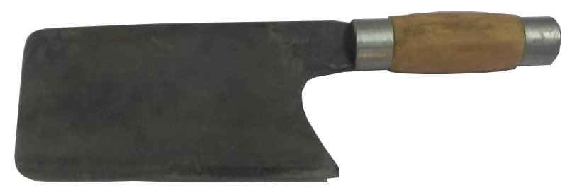
Cái bay
Mũ bảo hộ
Cái xẻng
Dao Xây
Bàn Xoa

Slide 10














Cảm ơn các cô đã chú ý theo dõi !

